Slide 1
Relieful Pământului
Relieful Pământului este reprezentat de toate formațiunile solide ale scoarței terestre, care se ridică deasupra nivelului mărilor și oceanelor. Acesta este extraordinar de divers, cuprinzând munți înalți, platouri întinse, câmpii întinse, văi adânci și depresiuni pitoreşti. Această diversitate geografică se datorează unei multitudini de factori ce au acționat de-a lungul timpului, modelând suprafața planetei noastre.

Slide 2
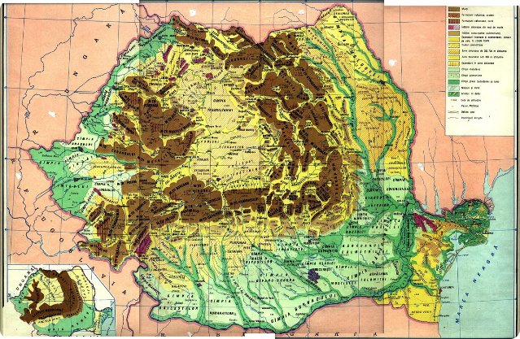
Definirea reliefului
1
Formațiuni solide
Relieful Pământului include toate formațiunile solide ale scoarței terestre, care se ridică deasupra nivelului mărilor și oceanelor.
2
Diversitate geografică
Acestea sunt extrem de diverse, incluzând munți înalți, platouri întinse, câmpii întinse, văi adânci și depresiuni pitoreşti.
3
Modelarea suprafeței
Această diversitate se datorează unei multitudini de factori care au acționat de-a lungul timpului, modelând suprafața planetei.

Slide 3
Factorii care influențează relieful
Forțe interne
Forțe externe
Factori biologici
Mișcările plăcilor tectonice, activitatea vulcanică și cutremurele sunt printre principalii factori interni care modelează relieful Pământului.
Acțiunea apei, vântului, înghețului și a altor agenți de eroziune contribuie semnificativ la sculptarea și modificarea formelor de relief.
Activitatea organismelor vii, precum rădăcinile plantelor, săparea gurilor de vizuină de către animale și intervenția umană pot influența, de asemenea, relieful.

Slide 4
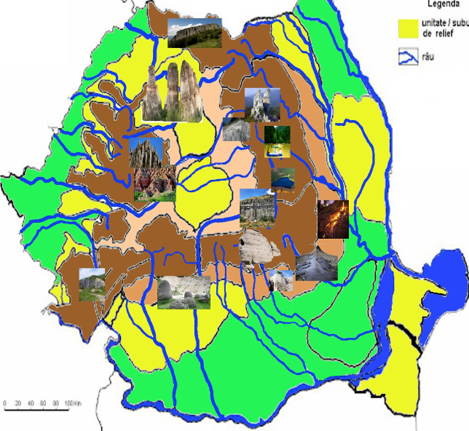
Tipuri de relief
1
Munți
Masive de teren solid ridicat deasupra câmpiilor și dealurilor învecinate, având o altitudine de peste 600 de metri.
2
Câmpii
Suprafețe întinse de teren relativ plat, cu altitudini mai mici de 200 de metri.
3
Podișuri
Forme de relief înalte, cu altitudini variind între 200 și 600 de metri, cu o suprafață relativ plană.

Slide 5
Munți
Originea munților
Clasificare
Munții pot apărea prin procesele de formare a lanțurilor montane, prin ridicarea tectonică sau prin acțiunea agenților externi asupra unor zone înalte.
Ei pot fi clasificați în funcție de vechime, înălțime, constituție geologică sau modul de formare.
Importanță
Riscuri
Munții reprezintă o sursă vitală de resurse naturale, oferă oportunități pentru activități recreative și au un important rol ecologic.
Activitatea seismică, eroziunea, alunecările de teren și avalanșele pot reprezenta riscuri majore în zonele montane.

Slide 6
Câmpii
Caracteristici
Origine
Importanță
Câmpiile sunt arii întinse de teren relativ plat, cu altitudini sub 200 de metri. Ele sunt adesea acoperite de vegetație ierboasă și pot servi ca zone agricole fertil.
Câmpiile pot avea diferite origini, cum ar fi depozitele aluvionare ale râurilor, rămășițele unor vechi funduri marine sau rezultatul eroziunii și nivelării unor zone înalte.
Datorită fertilității solului și topografiei favorabile, câmpiile sunt deosebit de importante pentru agricultură și dezvoltarea economică a regiunilor în care se află.

Slide 7
Podișuri
Masive
Podișurile sunt vaste suprafețe de teren ridicat, cu altitudini între 200 și 600 de metri.
Platouri
Aceste forme de relief sunt relativ plane, cu marginile abrupte, dând senzația de "masă" ridicată deasupra câmpiilor.
Eroziune
Podișurile sunt modelate de procese de eroziune, care pot lăsa urme distinctive precum văi adânci, ravene și canale.
Utilizare
Datorită altitudinii și suprafeței relativ plane, podișurile sunt propice pentru activități agricole și de pășunat.

Slide 8
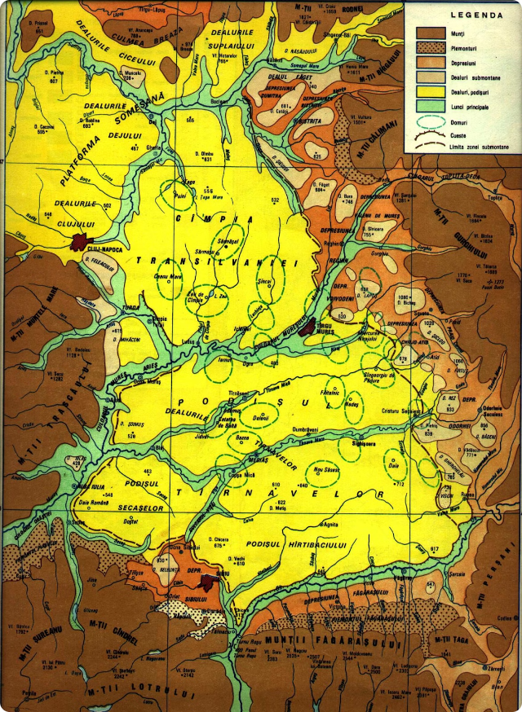
Depresiuni
Bazine
Depresiunile sunt zone de teren scunde, înconjurate de forme de relief mai înalte, cum ar fi munți sau podișuri.
Văi
Ele pot fi create de acțiunea apei, a vântului sau a mișcărilor tectonice, care erodează și modelează terenul.
Lacuri
În unele cazuri, depresiunile pot fi ocupate de lacuri, formând un element cheie al peisajului.

Slide 9
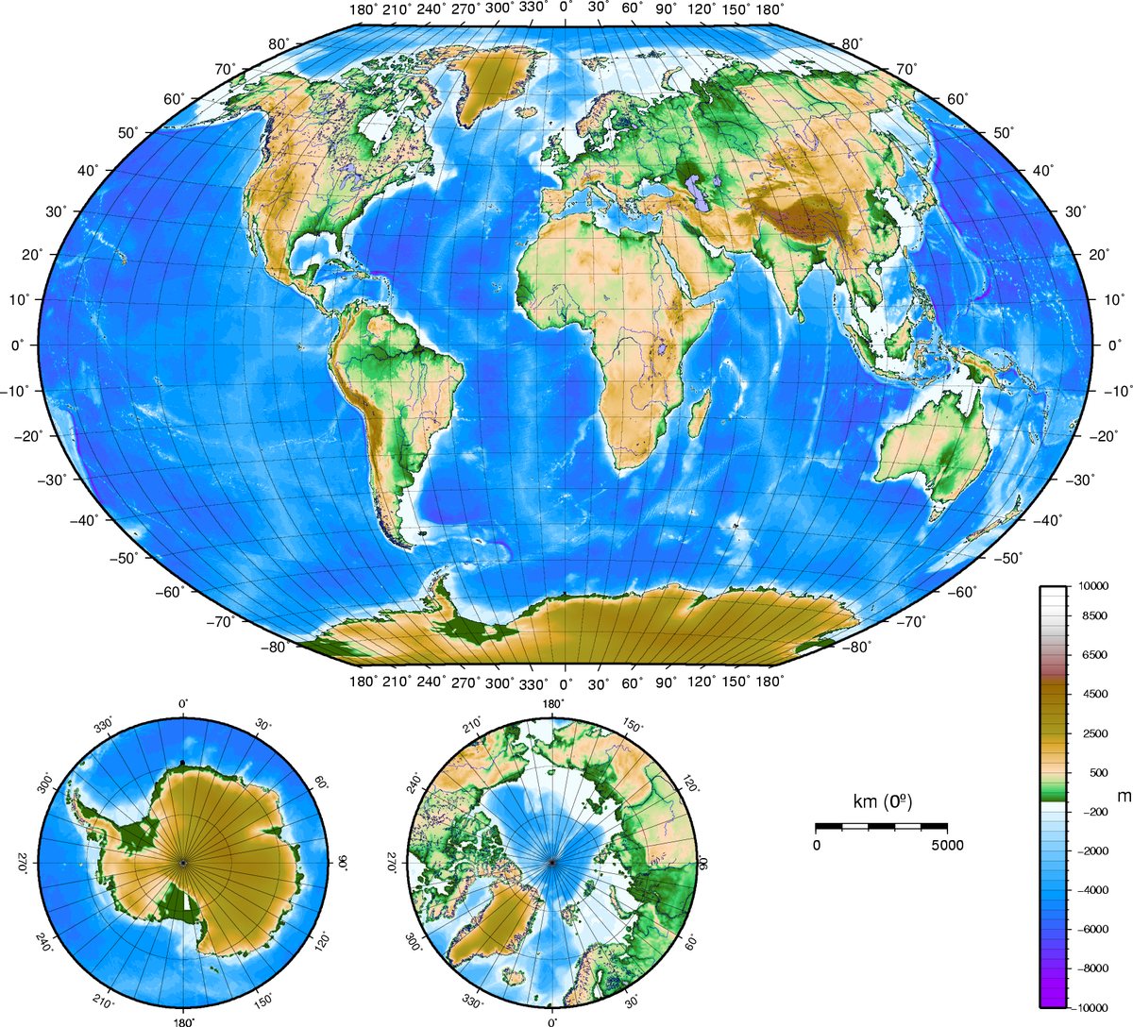
Importanța reliefului pentru activitățile umane
Agricultură
Relieful influențează fertilitatea solului, accesibilitatea și condițiile climatice favorabile pentru cultivarea diferitelor culturi.
Transporturi
Caracteristicile reliefului determină traseele și tipurile de infrastructură rutieră, feroviară, aeroportuară și portuară.
Resurse naturale
Munții, câmpiile și depresiunile conțin o varietate de resurse minerale, energetice și de apă..
Activități recreative
Peisajele montane, lacurile și alte forme de relief oferă oportunități pentru drumeții, sporturi de iarnă și turism.

Slide 10
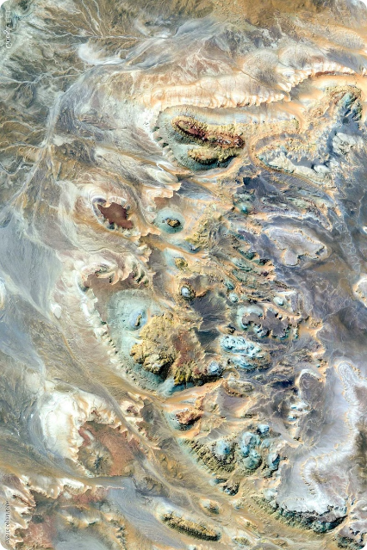
Concluzii și perspective
Relieful Pământului, cu diversitatea sa de forme și caracteristici, joacă un rol esențial în activitățile umane și în funcționarea ecosistemelor. Înțelegerea factorilor care formează relieful și a interacțiunilor sale cu viața de pe planeta noastră este crucială pentru o dezvoltare durabilă și gestionarea eficientă a resurselor.
Pe măsură ce tehnologiile și cunoștințele noastre științifice continuă să evolueze, putem obține o imagine tot mai clară a modului în care relieful își poate modifica aspectul în viitor, sub influența forțelor naturale și a acțiunilor umane. Această înțelegere aprofundată va fi esențială pentru a ne adapta la provocările viitoare și a asigura un viitor durabil pentru planeta noastră.

